Slide 1

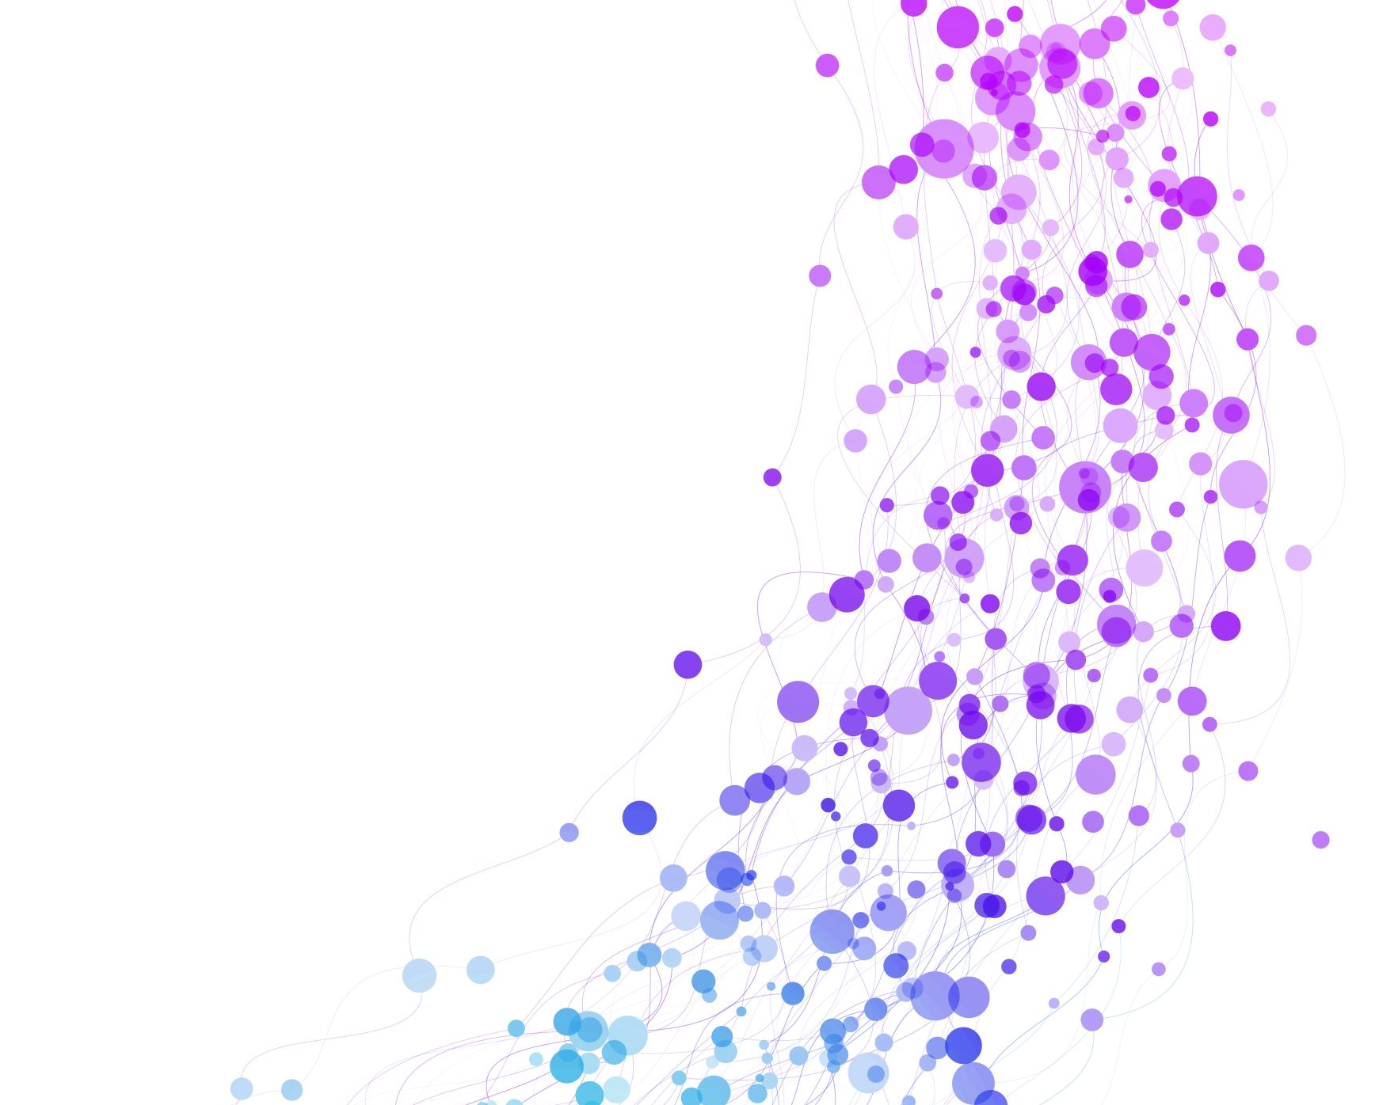
KHOA CÔNG NGHỆ THÔNG TIN
CHƯƠNG 7
LIST DICTIOANRY
M.Sc Nguyen Van Trung
M.Sc Tran Quang Nhat (update 2023)

Slide 2

NỘI DUNG
KIỂU DỮ LIỆU LIST
KIỂU DỮ LIỆU DICTIONARY
KIỂU DỮ LIỆU TUPLE
BÀI TẬP

Slide 3

LIST

Slide 4
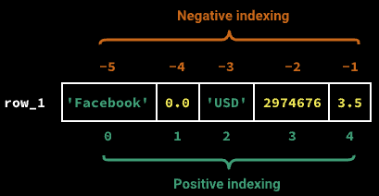
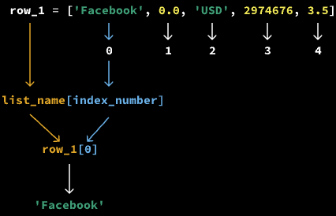
KIỂU DỮ LIỆU LIST (danh sách)

Slide 5

MỘT SỐ HÀM THAO TÁC VỚI LIST

Slide 6
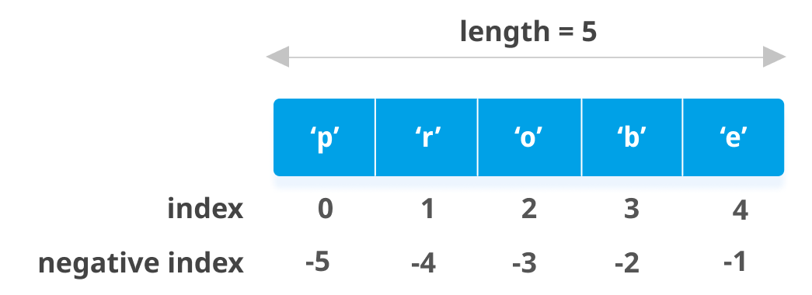

TRUY XUẤT VÀ THAY ĐỔI GIÁ TRỊ LIST
List dùng để lưu các giá trị (item) vào cùng một biến
List được tạo ra dựa vào cặp dấu ngoặc vuông []
list = [”p", ”r", ”o”, ”b”, ”e”]
Được truy xuất thông qua vị trí (index – negative index)
print(list[0])-> output ‘p’
print(list[1])-> output ‘r’
Print(list[-1])-> output ‘e’
Lấy một đoạn dữ liệu (lấy trong đoạn [a : b])
list = list[0: 2]
print(list)-> Outut[‘p', ‘r’, ‘o’]
Thay đổi giá trị tại vị trí nào đó
list[2] = "IT003"
print(list[2])-> output "IT003"

Slide 7

Lấy trong đoạn (tt)
print(list[:4])
#Dấu hai chấm ở đầu cho biết lấy từ đầu đến phần tử thứ 3
Output: [‘p', ‘r', ‘o’, ‘b’, ‘e’]
Lấy trong đoạn (tt)
print(listStudZent[1:])
#Dấu hai chấm ở cuối cho biết, lấy từ vị trí thứ 1 đến hết
Output: [‘r', ‘o’, ‘b’, ‘e’]
Kiểm tra 1 phần tử có trong List hay không?
if ”r" in listStudent:
print("Có xuất hiện")

Slide 8
Chèn thêm giá trị tại vị trí mong muốn
list.insert(1, "IT009")
print(listStudent)
#Thêm giá trị tại vị trí thứ 1
Output:[‘p','IT009',‘r',‘o',‘b’,‘e’]
Hàm Extend
list1 = ["a", "b", "c"]
list2 = ["d", "e", "f"]
list1.extend(list2)
print(list1)
output: ['a','b','c','d','e','f']

Slide 9
Cộng 2 danh sách với nhau
list1 = ["a", "b", "c"]
list2 = ["d", "e", "f"]
new_list = list1 + list2
print(new_list)
Xóa một item ra khỏi danh sách
list1 = ["a", "b", "c"]
list1.remove("a")
print(list1)
output: ['b', 'c’]
Điều gì xảy ra nếu phần tử cần xóa không có trong List ?

Slide 10
Xóa phần tử dựa vào phương thức pop
list1 = ["a", "b", "c"]
list1.pop() # xóa phần tử cuối
print(list1)
Xóa dựa vào vị trí
list1 = ["a", "b", "c"]
list1.pop(1) # xóa phần tử tại vị trí 1
print(list1)
Copy()
Sort()
Reverse()

Slide 11
list1 = ["a", "b", "c"]
for x in list1:
print(x)
#Cách 2
for i in range(len(list1)):
print(list1[i])
* Thảo luận: hãy duyệt danh sách theo vòng lặp while
Duyệt phần tử có trong danh sách

Slide 12
List comprehension
Sử dụng list comprehension để cú pháp “gọn” hơn
Ví dụ 1:
list1 = ["a", "b", "c"]
[print(x) for x in list1]
Ví dụ 2: Lấy danh sách các số chẵn
list1 = [1, 0, 2, 5 ,7 ,8 , 10]
list_cacsochan = [x for x in list1 if x % 2 == 0]
print(list_cacsochan) #[0, 2, 8, 10]

Slide 13
List comprehension
Sử dụng list comprehension để cú pháp “gọn” hơn
Ví dụ 1:
list1 = ["a", "b", "c"]
[print(x) for x in list1]
Ví dụ 2: Lấy danh sách các số chẵn
list1 = [1, 0, 2, 5 ,7 ,8 , 10]
list_cacsochan = [x for x in list1 if x % 2 == 0]
print(list_cacsochan) #[0, 2, 8, 10]

Slide 14
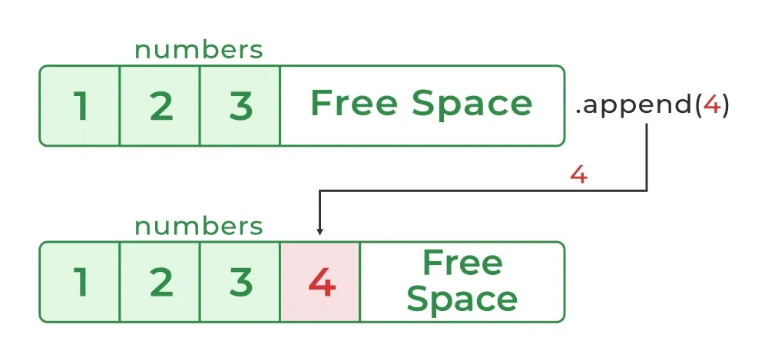
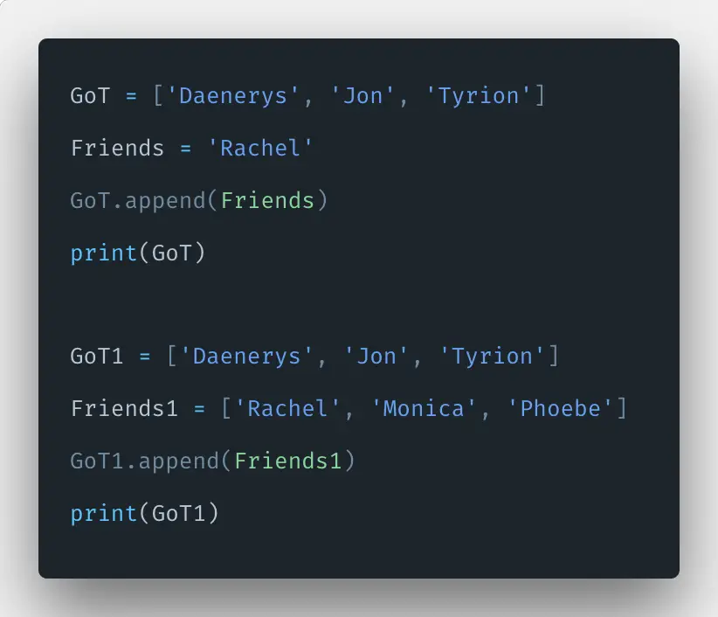
THÊM GIÁ TRỊ VÀO BẤT KỲ LÚC NÀO
Append phương thức được sử dụng để thêm một đối tượng vào một danh sách. Đối tượng này có thể thuộc bất kỳ kiểu dữ liệu , chuỗi, số nguyên, boolean hoặc thậm chí một danh sách khác. Như bạn có thể thấy, phương thức chắp thêm mục 5 mới vào danh sách

Slide 15
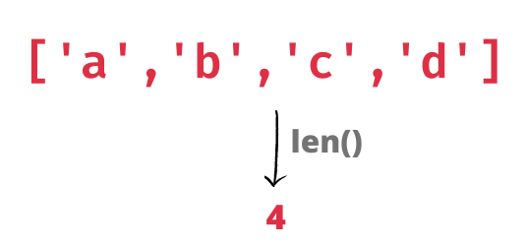
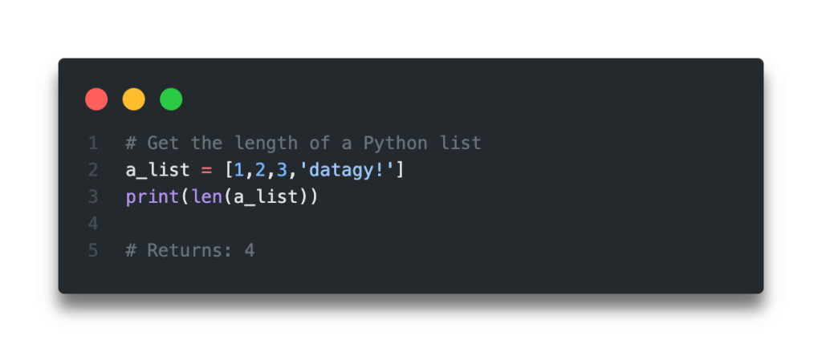
CHIỀU DÀI CỦA LIST
Python có một hàm tích hợp len() trả về độ dài của một đối tượng nhất định. Đối tượng có thể là một list , tuple, string, dict, v.v.

Slide 16
DICTIONARY

Slide 17
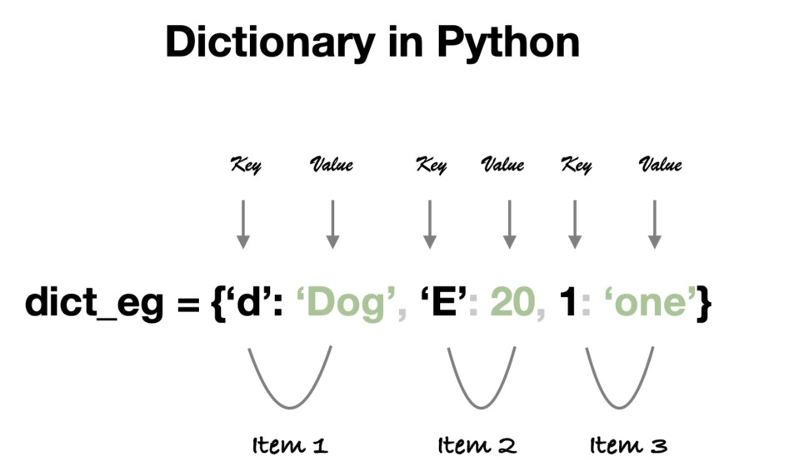

Slide 18
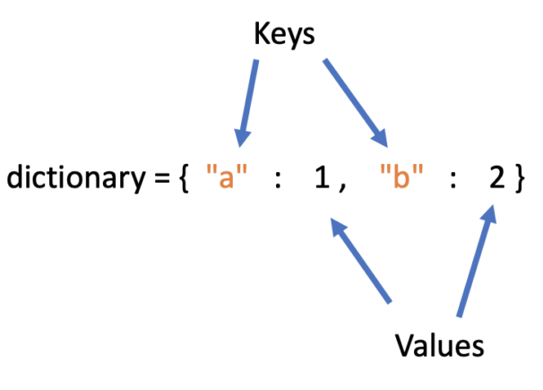
KIỂU DỮ LIỆU DICTIONARY
Kiểu dictionary thường dùng để lưu giá trị 1 cặp có dạng. key : value
Không cho phép khóa key trùng giá trị
Được bao bởi cặp dấu ngoặc nhọn { }
Ví dụ:
adict = {
"001": "Nguyễn Văn A",
"002": "Nguyễn Thị B",
"003": "Trần Anh C"
}
print(adict)

Slide 19
TRUY XUẤT PHẦN TỬ TRONG DICTIONARY
adict = {
"001": "Nguyễn Văn A",
"002": "Nguyễn Thị B",
"003": "Trần Anh C"
}
print(adict["002"]) #lấy value dựa vào key “002”
#hoặc dùng phương thức get()
x = adict.get("002")
print(x)

Slide 20
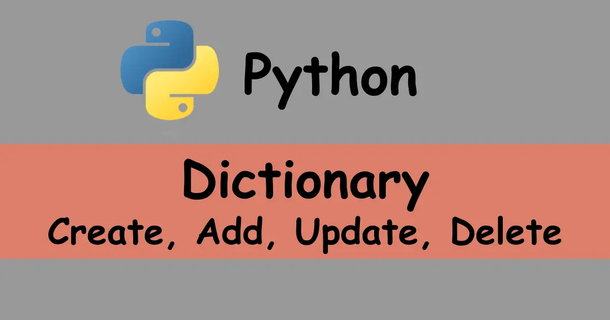

Slide 21
Tạo Dictionary (Creating)
Cách 1:
adict = {}
adict = {"001" : "Nguyễn Văn A ", "002": " Nguyễn Văn B", 3: " Nguyễn Văn C"}
Cách 2:
adict = dict()
adict = dict(001=" Nguyễn Văn A ", 002=" Nguyễn Văn B”, 003=" Nguyễn Văn C")
VALUES
KEYS

Slide 22
THÊM 1 PHẦN TỬ (ADD)
adict["004"] = "Nguyễn D"
print(adict)
Output: {'001': 'Nguyễn Văn A', '002': 'Nguyễn Thị B', '003': 'Trần Anh C', '004': 'Nguyễn D’}
Nếu key chưa tồn tại mà được gán một giá trị, dictionary sẽ tự thêm mới phần tử đó vào dictionary

Slide 23
THAY ĐỔI GIÁ TRỊ TẠI MỘI KEY NÀO ĐÓ (Update)
adict["003"] = "Trần Tuấn Anh"
print(adict)
→ Thay đổi giá trị mới tại key là “003”
# Hoặc dùng hàm update()
adict.update({"002": "Lại Lý Huynh"})
→ Thay đổi giá trị mới tại key là “002”

Slide 24
XÓA PHẦN TỬ DỰA VÀO KEY CHO TRƯỚC
(Delete)
Xóa phần tử dựa vào key cho trước
adict.pop("001")
# del adic["001"]
Out: {'002': 'Nguyễn Thị B', '003': 'Trần Anh C’}
Xóa phần tử cuối cùng
dict = {
"001": "Nguyễn Văn A",
"002": "Nguyễn Thị B",
"003": "Trần Anh C"
}
dict.popitem()
print(dict)
Out: {'001': 'Nguyễn Văn A', '002': 'Nguyễn Thị B'}

Slide 25
Xóa tất cả các phần tử
dict = {
"001": "Nguyễn Văn A",
"002": "Nguyễn Thị B",
}
dict.clear()
print(dict)
out: {}
Xóa dictionary
del adict
print(adict)
Out: Traceback (most recent call last): NameError: name 'adict' is not defined
Thảo luận: Phân biệt sự khác nhau giữa xóa tất cả phần tử và xóa dictionary?

Slide 26
CÁC HÀM CỦA DICTIONARY

Slide 27
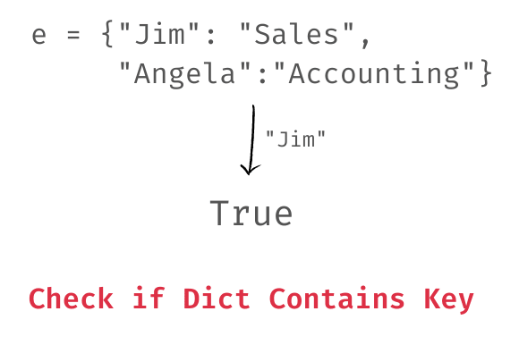
KIỂM TRA TỒN TẠI MỘT KEY CÓ TRONG DICTIONARY?
Ví dụ:
key_search = '001'
if key_search in adict:
print("Tìm thấy")

Slide 28
DUYỆT CÁC KEY TRONG DICTIONARY
adict = {
"001": "Nguyễn Văn A",
"002": "Nguyễn Thị B",
"003": "Trần Anh C"
}
for k in adict:
print(k)
out: 001 002 003

Slide 29
adict = {
"001": "Nguyễn Văn A",
"002": "Nguyễn Thị B",
"003": "Trần Anh C"
}
for k in adict:
print(addict[k])
out: ??
DUYỆT CÁC VALUE TRONG DICTIONARY

Slide 30
adict = {
"001": "Nguyễn Văn A",
"002": "Nguyễn Thị B",
"003": "Trần Anh C"
}
for k, v in addict.items():
print(k, " - ", v)
out: 001 - Nguyễn Văn A
002 - Nguyễn Thị B
003 - Trần Anh C
DUYỆT TỪNG CẶP KEY, VALUE

Slide 31
adict = {
"001": "Nguyễn Văn A",
"002": "Nguyễn Thị B",
}
bdict = adict.copy()
print(adict)
print(bdict)
Out:
{'001': 'Nguyễn Văn A', '002': 'Nguyễn Thị B'}
{'001': 'Nguyễn Văn A', '002': 'Nguyễn Thị B'}
TẠO MỘT PHIÊN BẢN TỪ DICTIONARY CHO TRƯỚC

Slide 32
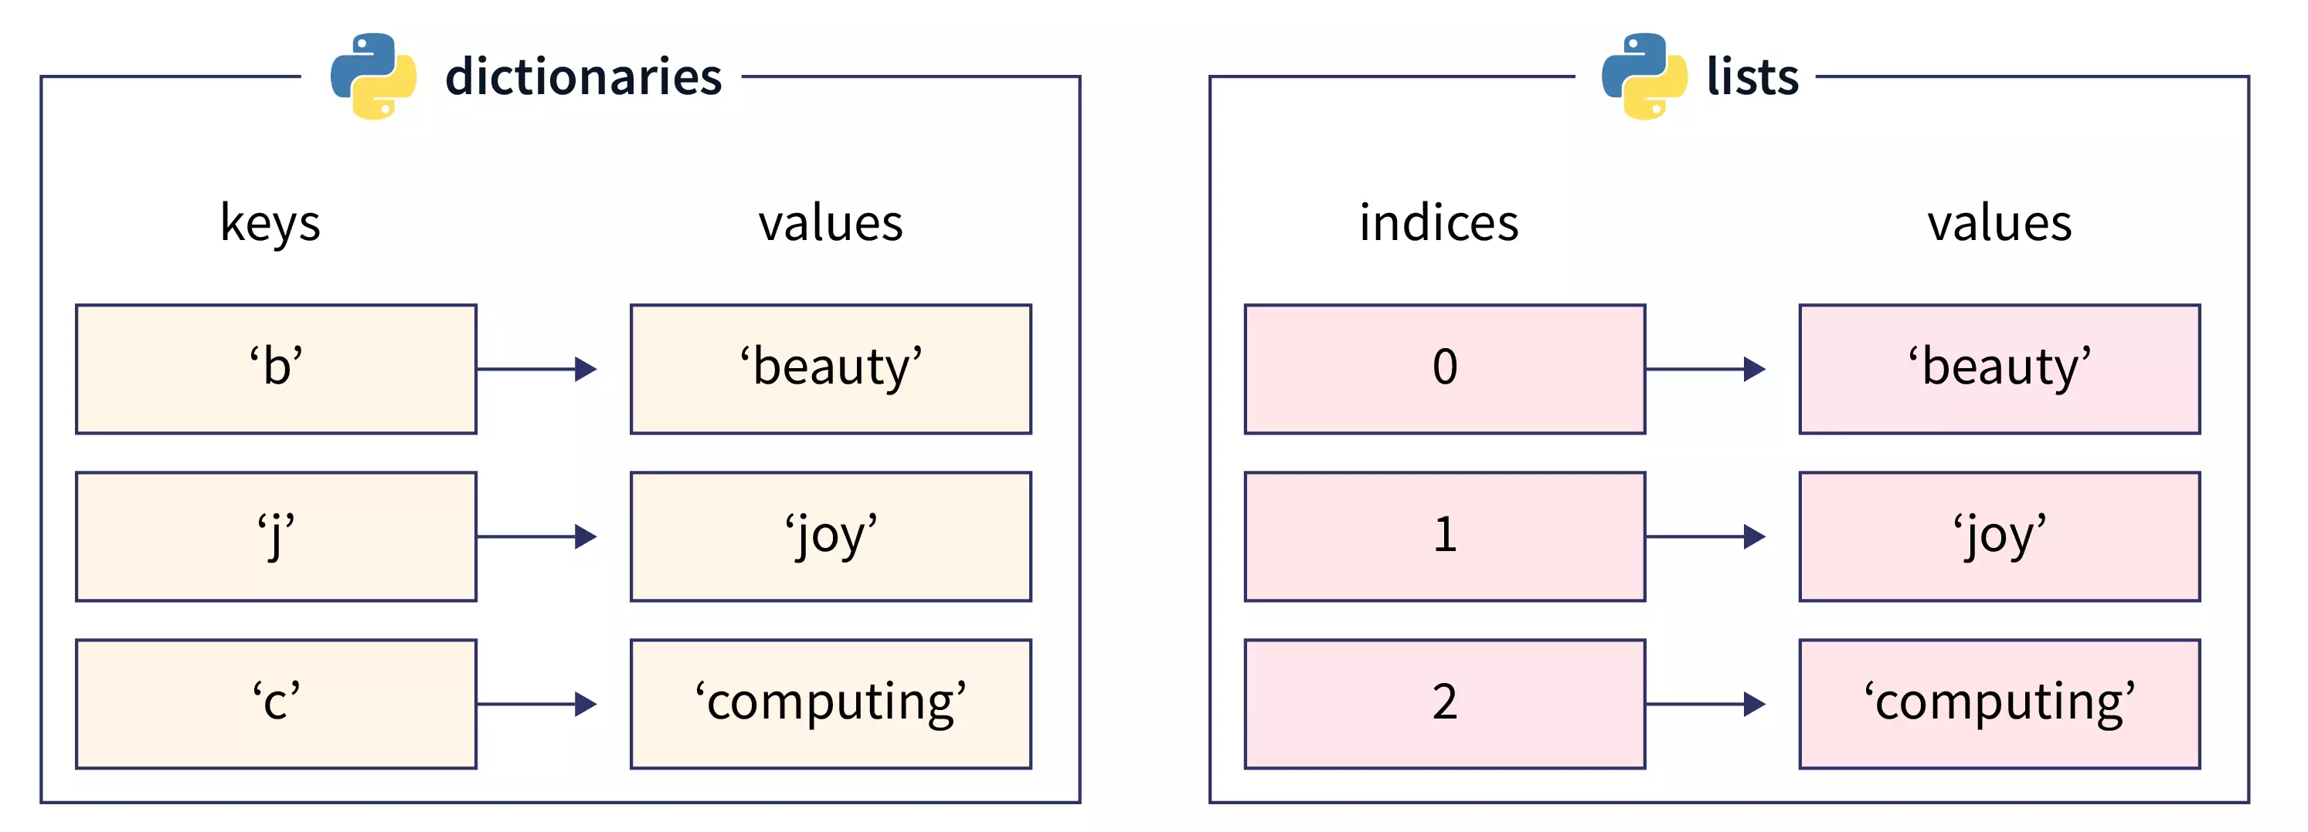
PHÂN BIỆT
LIST - DICTIONARY
Dictionary : là một collection không có thứ tự, có thể thay đổi và lập chỉ mục. Không cho phép chứa dữ liệu trùng lặp.
List : là một collection có thứ tự, có thể thay đổi. Cho phép chứa dữ liệu trùng lặp.

Slide 33
BÀI TẬP
1. Khai báo một danh sách chứa tên các môn học ở học kỳ này
Hãy dùng vòng lặp for in ra danh sách
Dùng vòng lặp while in ra danh sách
Cập nhật danh sách tại vị trí thứ 2 là môn “Python cơ bản”
Thêm môn học “Python nâng cao” vào cuối danh sách
Thêm môn học “Hướng đối tượng” vào đầu danh sách
Kiểm tra trong danh sách có môn học “Python cơ bản” không?
Xóa trong danh sách môn học “Hướng đối tượng”
Làm rỗng danh sách đã cho

Slide 34
2. Khai báo một dictionary chứa 5 sinh viên bao gồm key là MSSV, value là Tên sinh viên
In ra thông tin của dictionary này bao gồm mssv và tên sv
Cho người dùng nhập vào mã sinh viên. Xuất ra tên của sinh viên đó, nếu không có in ra thông báo “Không tìm thấy”
Cho người dùng nhập vào mã số sinh viên và nhập vào tên cần thay đổi thông tin. Hãy cập nhật lại tên của sinh viên có mã số ở trên
Cho người dùng nhập vào mssv và tên. Nếu chưa có thì thêm vào dictionary, nếu có rồi thì báo “Sinh viên đã tồn tại”
Cho người dùng nhập vào mssv cần xóa. Nếu tồn tại mssv đó thì xóa trong dictionary, không thì báo “Không tìm thấy mssv cần xóa”
Đếm xem trong dictionary hiện tại có bao nhiều sinh viên

Slide 35


